Slide 1


Videojuego: Estrategia de enseñanza para el rápido aprendizaje de calculo diferencial
PROYECTO INTEGRADOR
INTEGRANTES: PAULO ALBERTO LOPEZ RIOS 741876
YAMILE ALVAREZ GARCIA 738359
CARLOS ESTEBAN CALZADA DIAZ 738803
Algoritmos y Programacion

Slide 2
INTRODUCCION
Hoy en día, las clases de matemáticas son demasiado rígidas y mecánicas, razón por la cual, la mayoría de los estudiantes no toman interés en estas, obligando a los docentes a crear nuevas estrategias de mejoramiento en el desarrollo de estas, buscando captar la total atención e interés de los estudiantes.

Slide 3

ALCANCE DEL PROYECTO
Utilizamos las principales formulas y palabras fáciles de comprender y a la vez competitivas para que el proceso de aprendizaje en la materia de Calculo Diferencial sea más fácil de llevar, ya que servirá para incrementar un tanto por ciento el lenguaje y conocimiento matemático de los estudiantes.
Realizamos este videojuego de memoria como proyecto pedagógico porque es una forma interactiva en la que los estudiantes se pueden relacionar con algún tema, como también es una forma didáctica con la cual se puede facilitar la capacidad de comprensión al mensaje,

Slide 4

REQUERIMIENTOS
El videojuego se desarrolla con ayuda de la librería PyGame.
Utiliza imágenes de formularios
En el inicio del juego deberá mostrar todas las imágenes del formulario originales y sin ser ocultadas esto para que el jugador pueda estudiar o repasarlas
Entre otros mas…

Slide 5
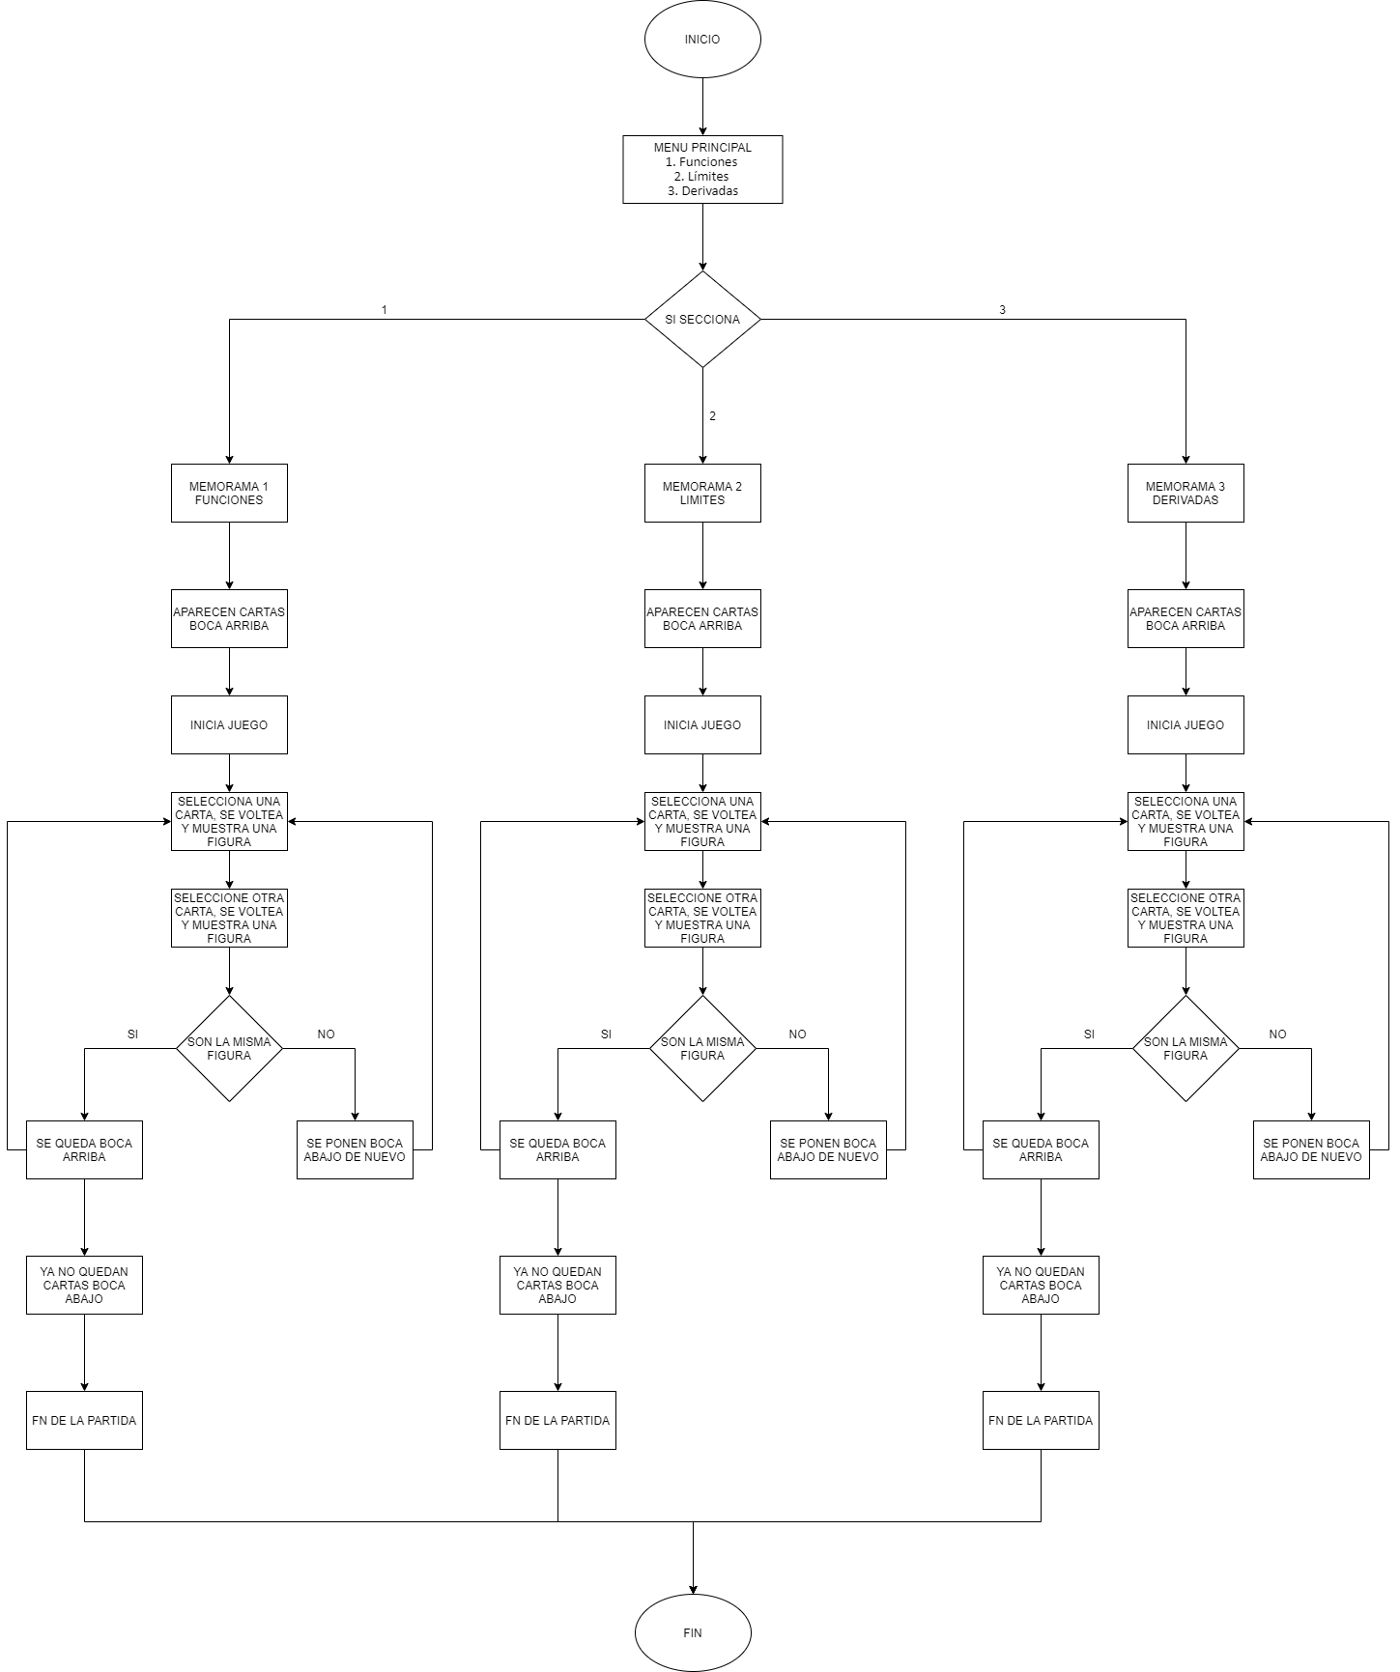
Diseño de la solucion
En el inicio del juego deberá mostrar todas las imágenes del formulario originales y sin ser ocultadas esto para que el jugador pueda estudiar o repasarlas.
En cuanto se hace clic en el botón de “Iniciar juego” las imágenes son mezcladas y ahora se muestra el lado oculto de cada tarjeta o carta.
Al hacer clic en cada imagen, la misma gira o “se voltea” para mostrar la imagen real. Y después se puede buscar su pareja.
El jugador gana cuando ya no hay tarjetas ocultas; y puede volver a iniciar el juego. Cuando el juego de memoria es reiniciado, se mezclan y ocultan las imágenes. Así de manera infinita.

Slide 6

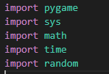
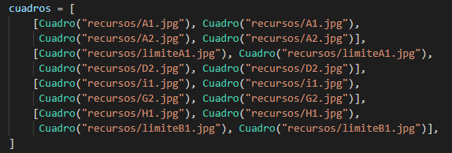

IMPLEMENTACIÓN

Slide 7
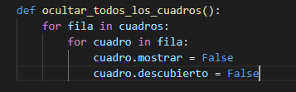
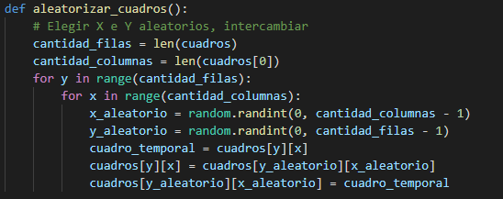

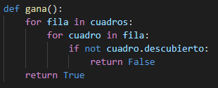
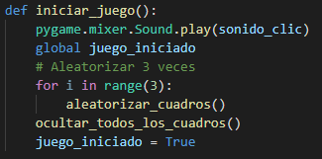

CÓDIGO
CÓDIGO

Slide 8
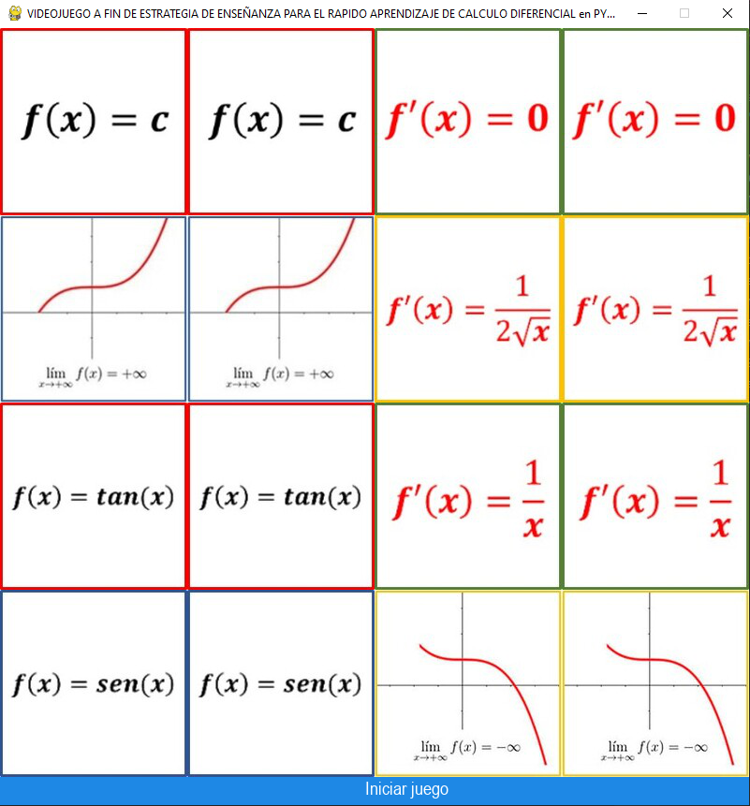

PRUEBAS
PRUEBAS

Slide 9
GRACIAS POR SU ATENCIÓN

